Slide 1
Mein Hund ist krank!
19조

Slide 2
동물이 아파하는 부위를 클릭하면 어떤 이유가 있을 수 있는지 알려주는 사이트
동물이 아파하는 부위를 클릭하면 어떤 이유가 있을 수 있는지 알려주는 사이트

Slide 3
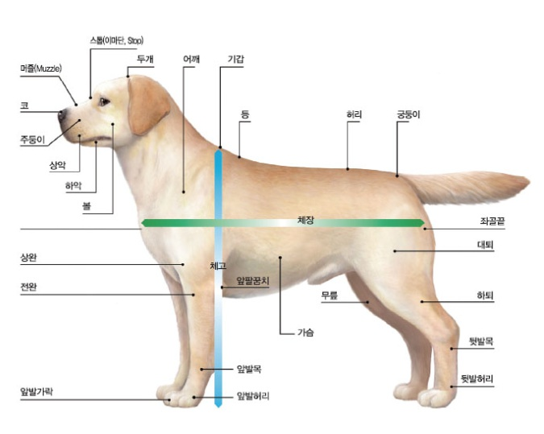

Slide 4
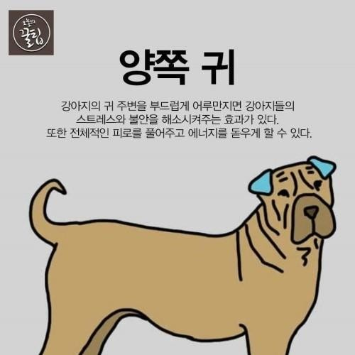
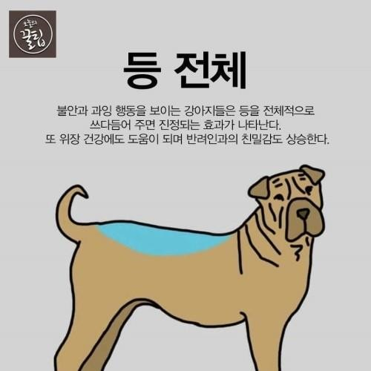
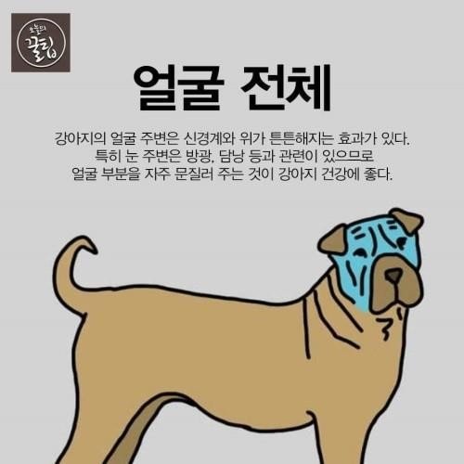
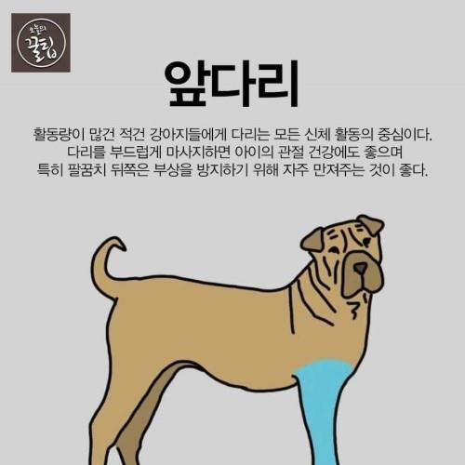
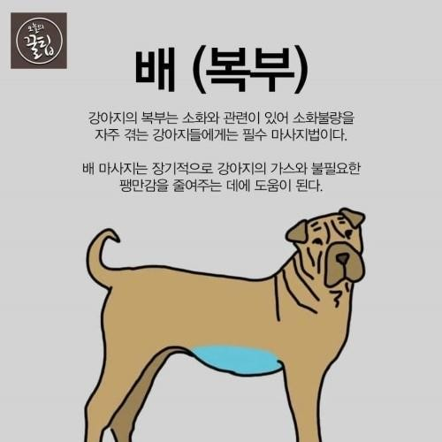

Slide 5
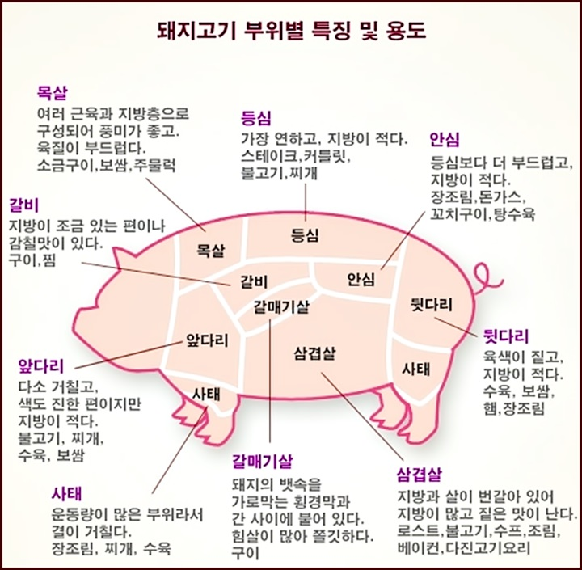

Slide 6
동물병원 url
추천하는 동물병원 소개

